Slide 1
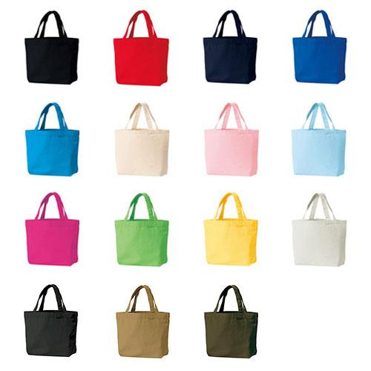
【提案書】
キャンバストート(S)
Sサイズのちょっとしたノベルティなどに最適なコンパクトなトート。コットン100％のキャンバス素材は耐久性にも優れているため使い勝手も抜群。豊富なカラーバリエーションも◎！
特徴
納期
納期スペース
仕様
カラー展開 : 全15色
素材 : 綿100％（キャンバス）
サイズ : W300×H200×D100mm、持ち手：W25×H290mm
容量 : 4L
お見積
お見積りスペース

